Slide 1
Создание ситуации успеха как один из путей развития учебной мотивации младших школьников
Липеева Ольга Анатольевна,
учитель начальных классов
МБОУ - Верх –Тулинская СОШ № 14

Slide 2
Личностные результаты
… готовность и способность обучающихся к саморазвитию, сформированность мотивации к учению и познанию,
ценностно-смысловые установки выпускников начальной школы, отражающие их индивидуально-личностные позиции, социальные компетентности, личностные качества

Slide 3
Мотив
намерения, представления, идеи, чувства, переживания (Л.И. Божович);
потребности, интересы, идеал
(С.Л. Рубинштейн);
желания, хотения, привычки, мысли, чувство долга (П.А. Рудик);
установки (А. Маслоу);
побуждения, от которых зависит целенаправленный характер действий
(В. С. Мерлин)

Slide 4
Успех в учении –единственный источник внутренних сил,
рождающий энергию для преодоления трудностей и желания учиться.
В.А. Сухомлинский

Slide 5
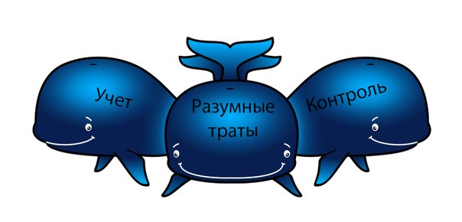
Знаю - не знаю - хочу узнать!
Мы это поняли- узнали - придумали сами!
Я всё могу -
я понял - я умею!
Самостоятельность
Успешность
Интерес

Slide 6
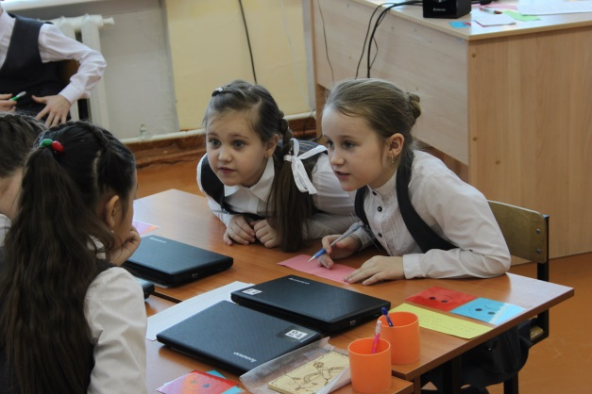
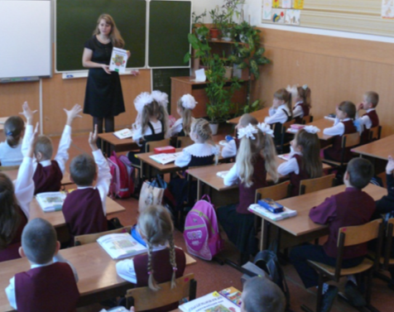
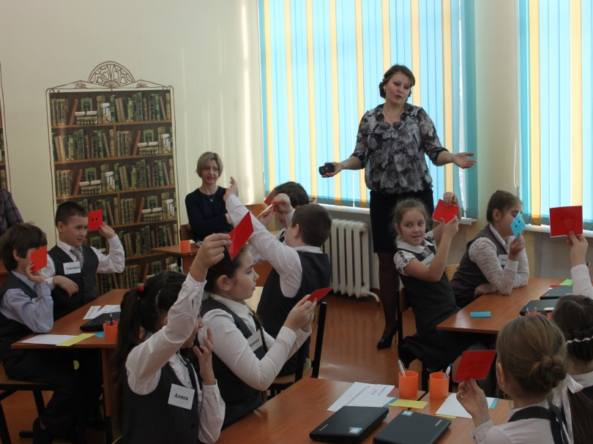
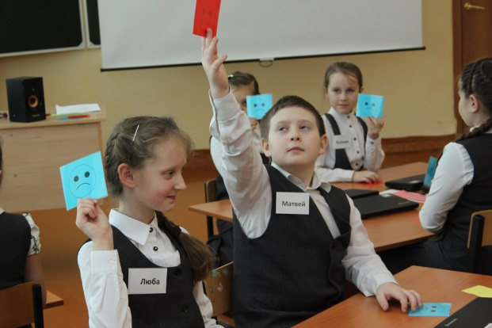
Базовая потребность младшего школьника - потребность в признании

Slide 7
Ситуация успеха
… проживание субъектом своих личных достижений. Результат усилий расценивается в сопоставлении с результатами вчерашних усилий и с позиции завтрашних перспектив …
(словарь С.И. Ожегова)
… целенаправленное, организованное сочетание условий, при которых создаётся возможность достичь значительных результатов в деятельности как отдельно взятой личности, так и коллектива в целом …
(толковый словарь Д.Н. Ушакова)
… совокупность обстоятельств и действий учителя и ученика, действуя согласно которым ученик достигает успеха в решении учебных задач …
(энциклопедический словарь педагога )

Slide 8
Приёмы, направленные на организацию педагогического общения
Приёмы, направленные на создание ситуации успеха
Приёмы, связанные
с развитием рефлексии

Slide 9
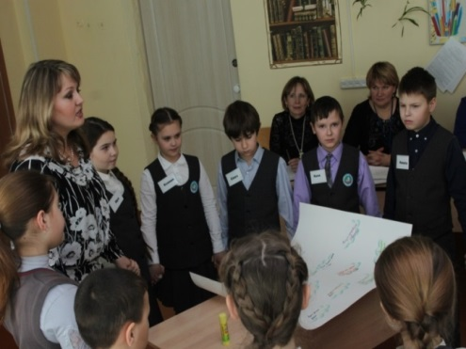
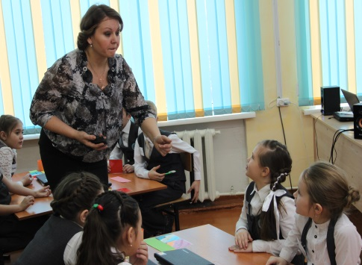
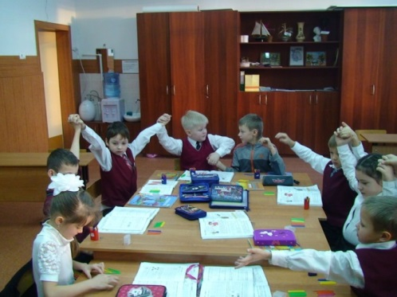
Приёмы направленные на организацию педагогического общения
особый тип общения между учителем и учеником
создание адекватной образовательной среды
направленность личности учителя, его идеалы, ценности, установки
использование коллективных, групповых форм работы

Slide 10
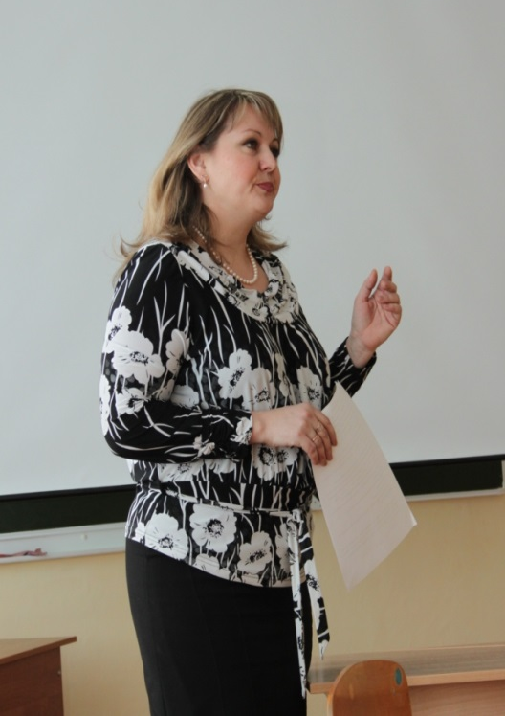
Опора на субъектный опыт ученика
Как ты это делаешь?
Что ты думаешь об этом?
Как бы ты поступил в этой ситуации?
Что нового ты узнал?
Что тебе было трудно?
Что у тебя получилось?

Slide 11
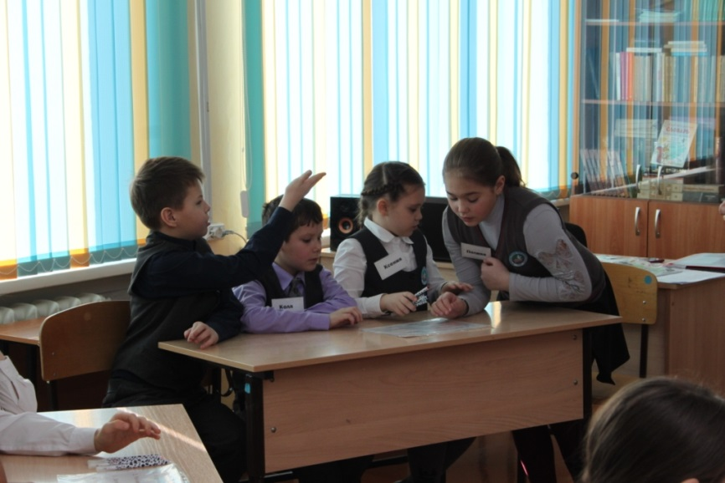
Эмоциональная поддержка

Slide 12
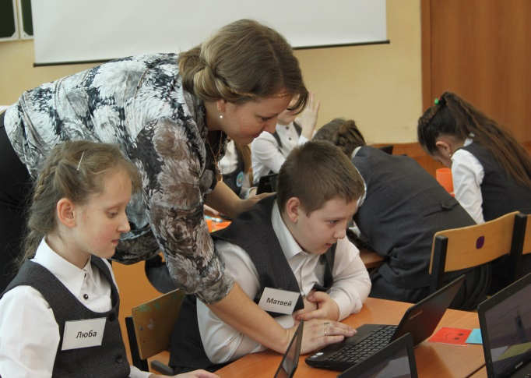
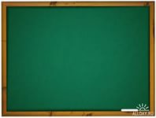
Высокая оценка детали
Особенно
А особенно тебе удалась
заглавная буква «К»
о
Карова

Slide 13
Педагогическое внушение
Молодец!
Ты ловко это делаешь!
Я горжусь тобой!
Ты на верном пути!
Пробуй!

Slide 14
Мотив
Цель
Средства
Действия
Результат
Рефлексия
Компоненты деятельности

Slide 15
Рефлексия
Рефлексия (от позднелат. reflexio — обращение назад) — это обращение внимания субъекта на самого себя и на своё сознание, в частности, на продукты собственной активности, а также какое-либо их переосмысление
Согласно Пьер Тейяру де Шардену, рефлексия — то, что отличает человека от животных, благодаря ей человек может не просто знать нечто, но ещё и знать о своём знании
Согласно Эрнст Кассиреру, рефлексия заключается в «способности выделять из всего нерасчленённого потока чувственных феноменов некоторые устойчивые элементы, чтобы, изолировав их, сосредоточить на них внимание»
Одним из первых в психологии рассмотрением рефлексии занялся А. Буземан (1925—1926 гг.), который трактовал её как «всякое перенесение переживания с внешнего мира на самого себя»

Slide 16
Рефлексия соответствия цели и результата деятельности
Особенно
У тебя получилось
то, что ты
задумала?

Slide 17
Динамика уровня школьной мотивации учащихся (по Н.Г. Лускановой)
Высокий уровень – высокая и хорошая школьная мотивация, отношение к себе как к школьнику практически сформировано
Средний уровень – положительное отношение к школе, школа привлекает внеучебной деятельностью
Низкий уровень – низкая мотивация, школьная дезадаптация

Slide 18
Оценка учащимися психологического климата в классе
2013-2014 уч. год
2014-2015 уч. год

Slide 19
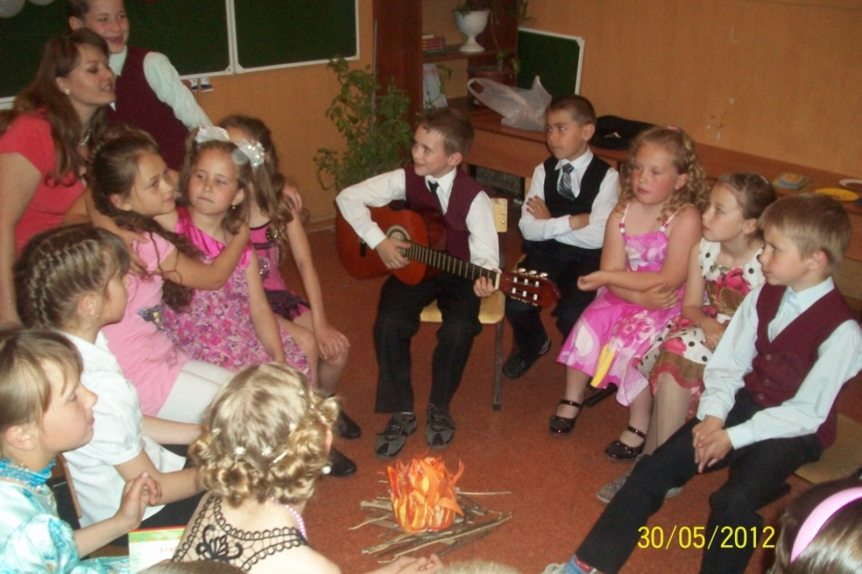
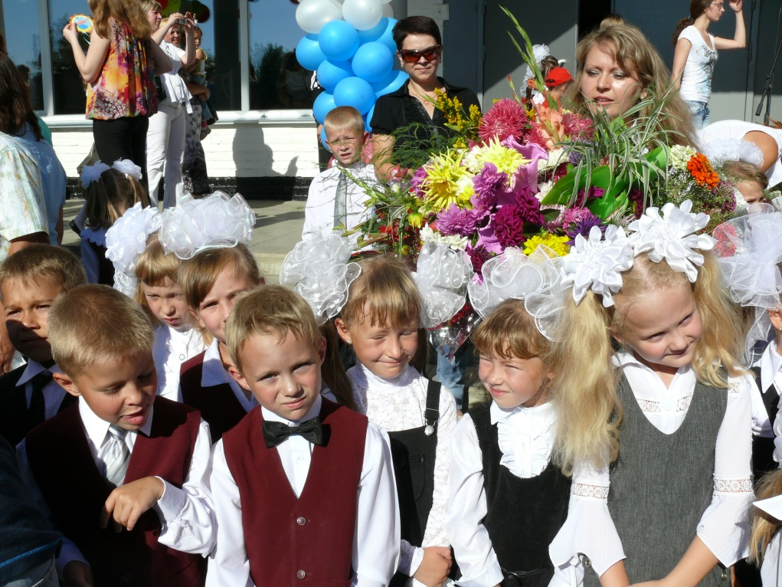
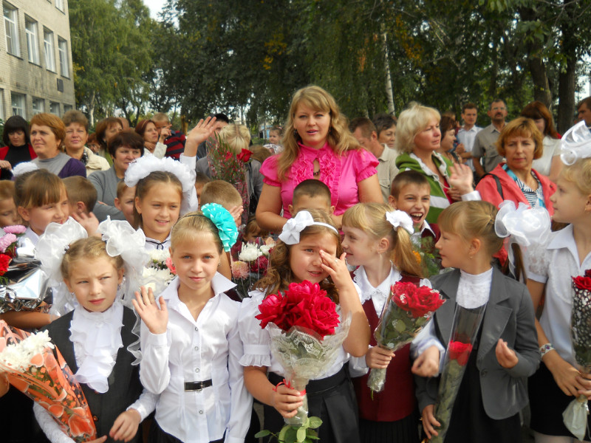
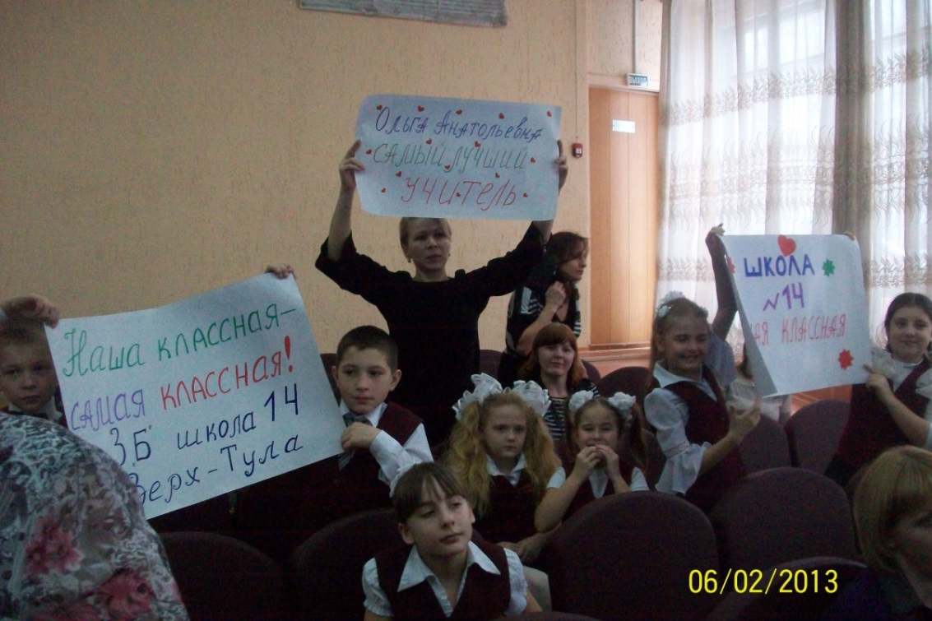
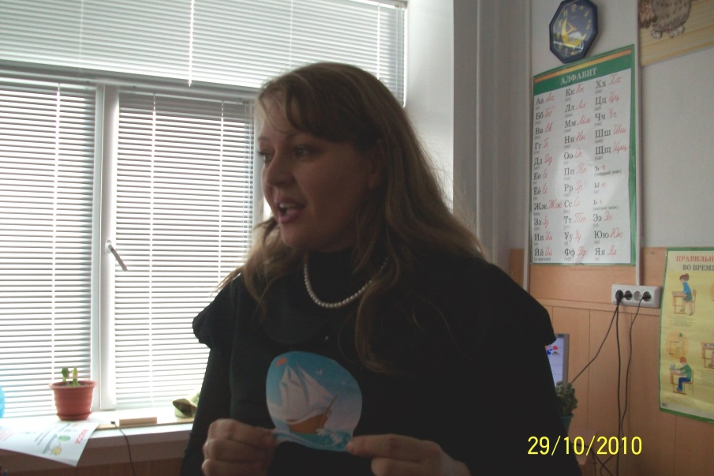
2010 – 2014 учебные годы
Сегодня это успешные, думающие, творческие пятиклассники!

Slide 20
Учитель не тот,
кто учит чему либо,
а тот,
кто побуждает ученика выявить самое лучшее,
что есть в нём…
П. Коэльо
.

Slide 21
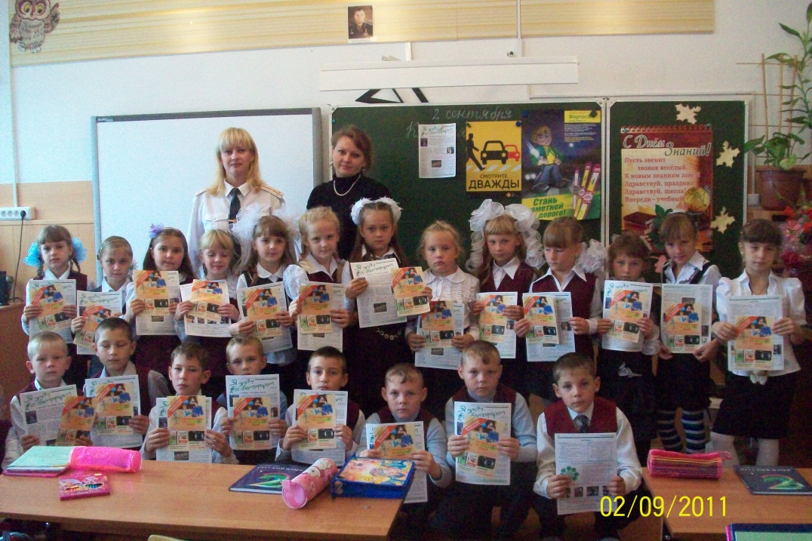
Липеева Ольга Анатольевна,
учитель начальных классов
МБОУ - Верх –Тулинская СОШ № 14
olga.lipeewa@yandex.ru
http://sajt-uchitelya-nachalnykh-klas8.webnode.ru/

